Slide 2
Тема проекта: Узоры и орнаменты на посуде.
Цель и задачи проекта: научиться рисовать геометрические узоры, чередовать элементы, понять правила их расположения друг за другом.
Каждый из нас не один раз в день пользуется различной посудой: чашкой, блюдцем, тарелкой.
Есть и декоративные тарелки, которыми украшают стены.
Все это создают мастера, в том числе и художники, которые часто расписывают посуду самыми разнообразными и очень красивыми узорами.

Slide 3
Узор – это рисунок, созданный при помощи сочетаний линий, красок и теней. Узор может быть самостоятельным художественным элементом, произведением, а также и элементом орнамента (если повторить его в определенной последовательности несколько раз).
Орнамент в переводе с латинского языка означает украшение. Он состоит из ряда последовательно расположенных элементов. В этом случае обязательно соблюдается строгая закономерность, связанная с симметрией и ритмом. Орнамент придает изделию выразительность, красоту, подчеркивает его форму и фактуру.

Slide 4
Узоры и орнаменты применяются в различных областях, имеют разные способы создания и некоторые из них имеют определенную предпочтительность в дизайне различных вещей и предметов. Орнаменты являются одним из элементов национальной культуры всех народов мира. С их помощью можно изучать обычаи и традиции той или иной страны.
Узоры и орнаменты используются в народном творчестве, драгоценных окладах, тесьме и др.
.
Вывод: Геометрические узоры повсюду, это достаточно привычное явление, просто мы на это редко обращаем внимание за повседневными делами и просто так. Математика вокруг нас всегда и везде.

Slide 6
Узоры и орнамент на посуде

Slide 7
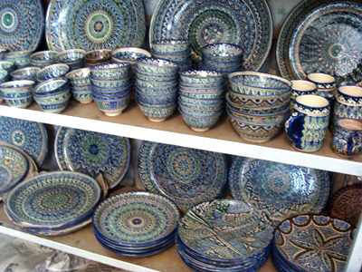
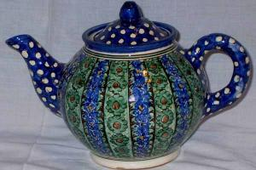
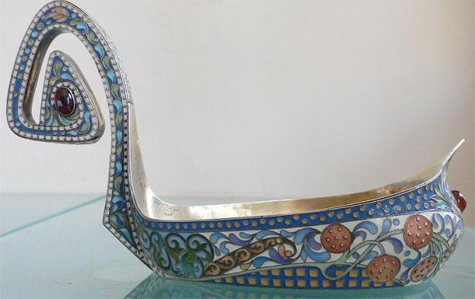
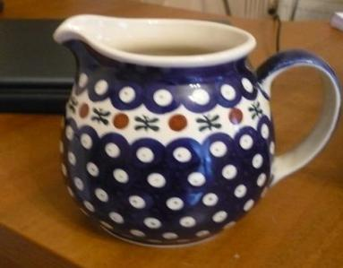

Slide 8
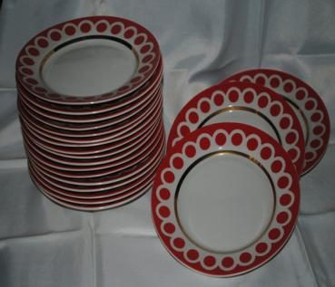
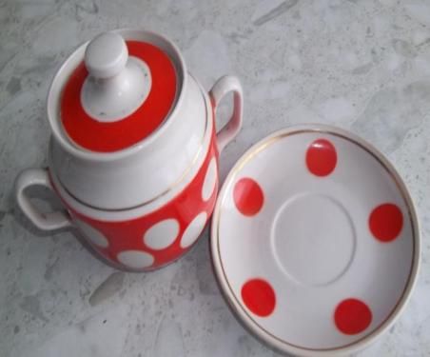
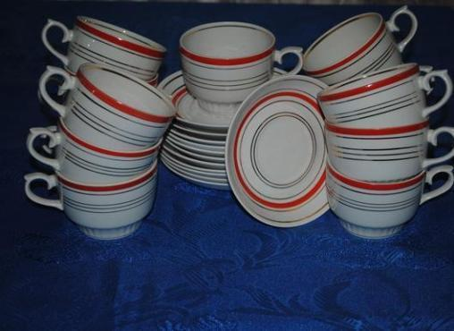
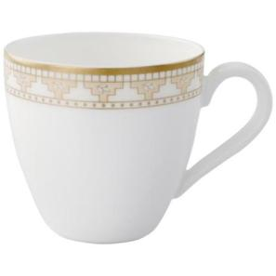

Slide 9
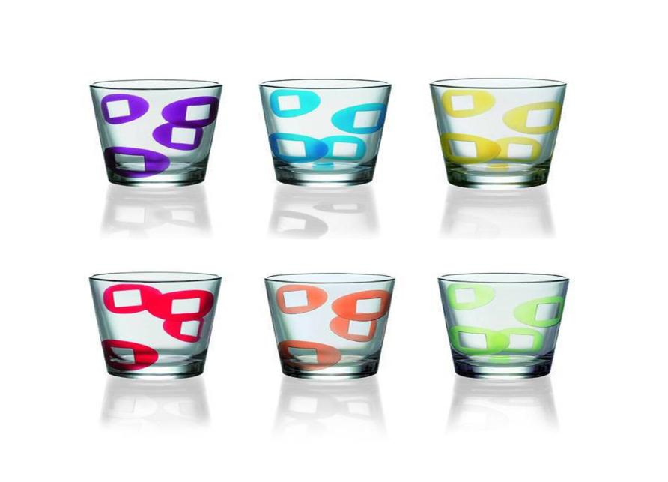

Slide 10
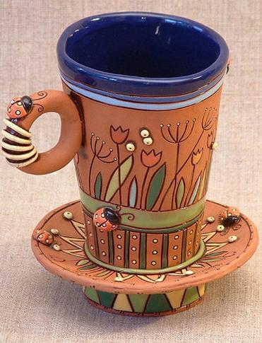
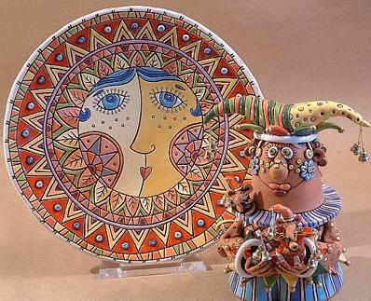

Slide 11
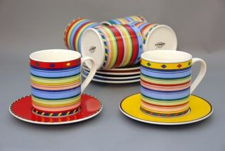

Slide 12
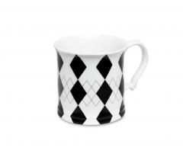

Slide 13
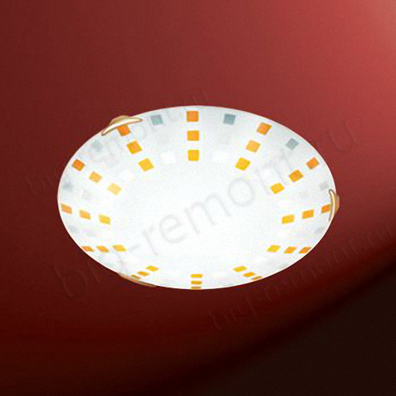

Slide 14
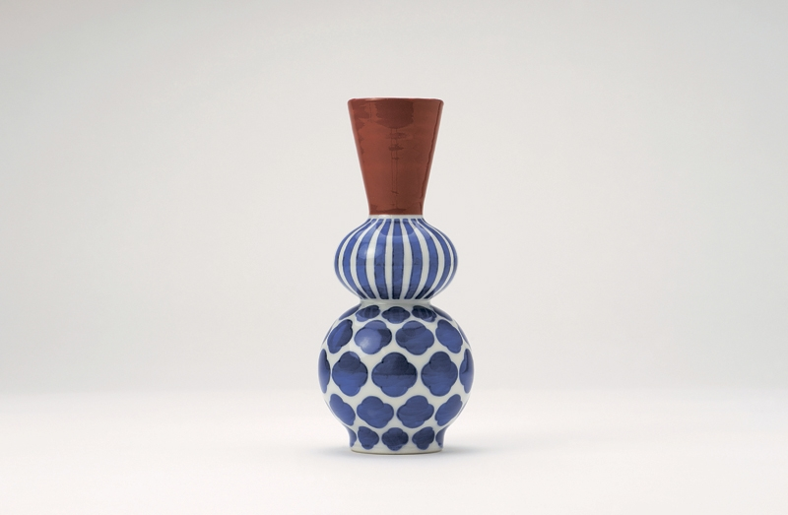

Slide 15
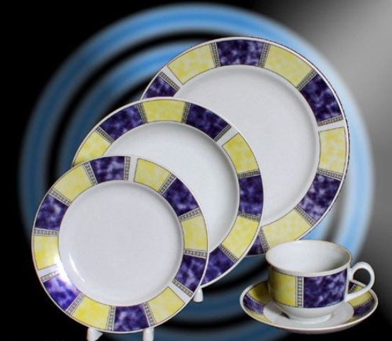

Slide 16
Наши работы

Slide 17
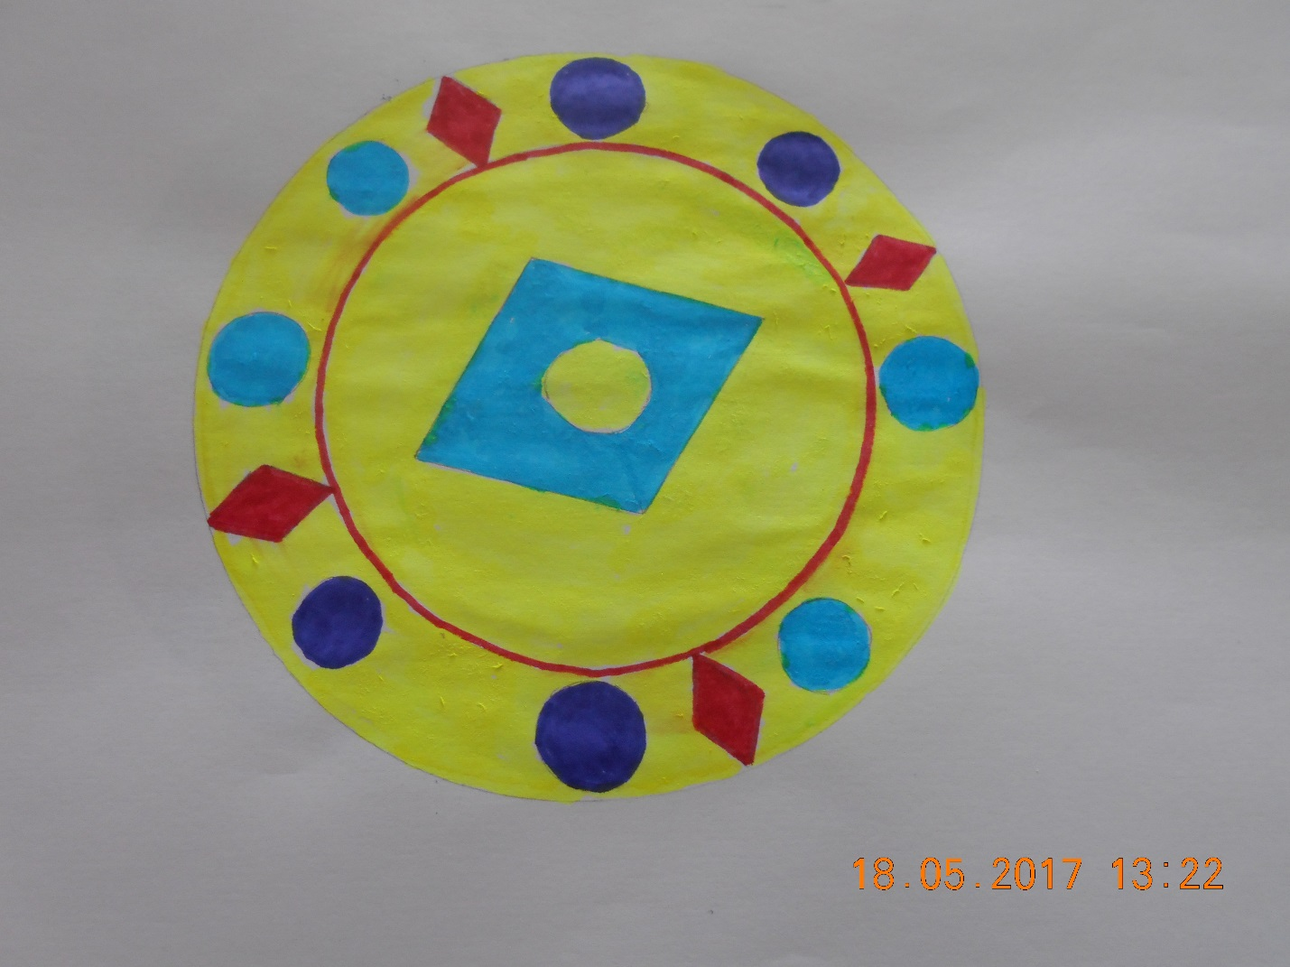
Беловой Елизаветы

Slide 18
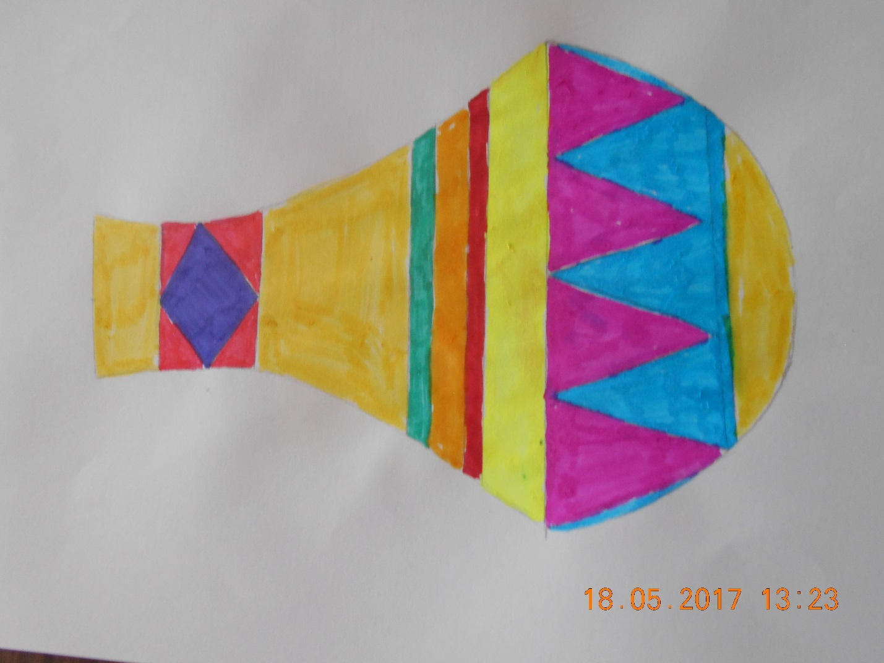

Slide 19
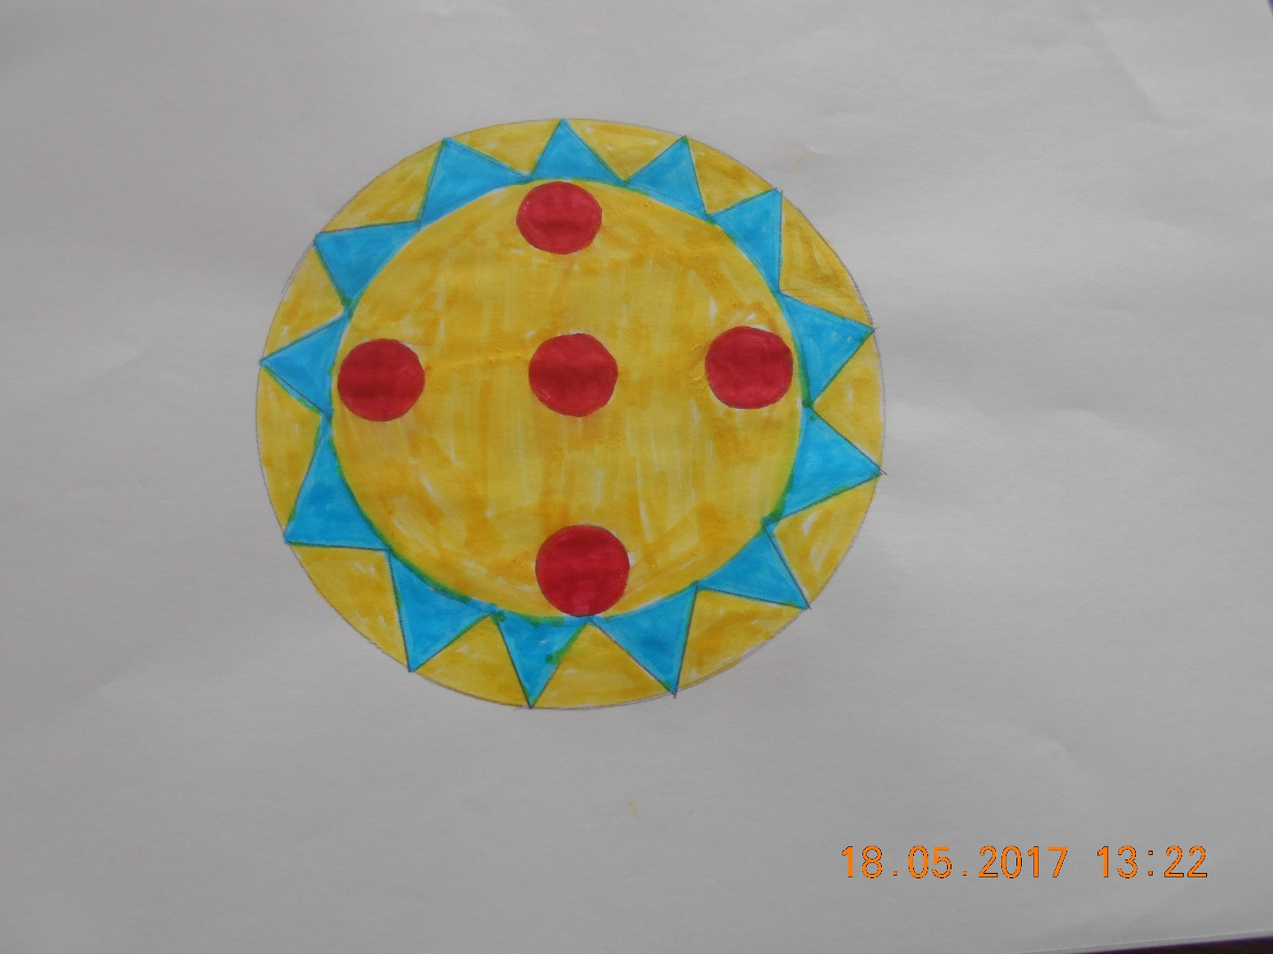
Смеловой Елизаветы

Slide 20
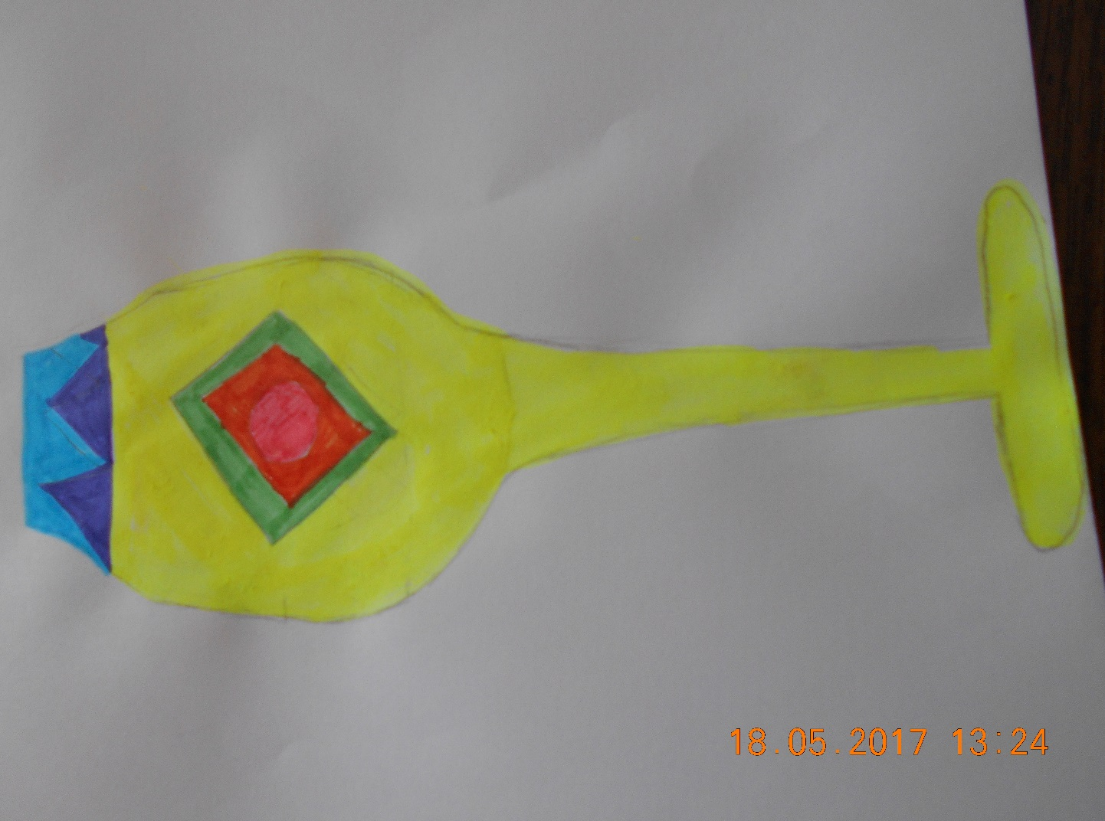

Slide 21
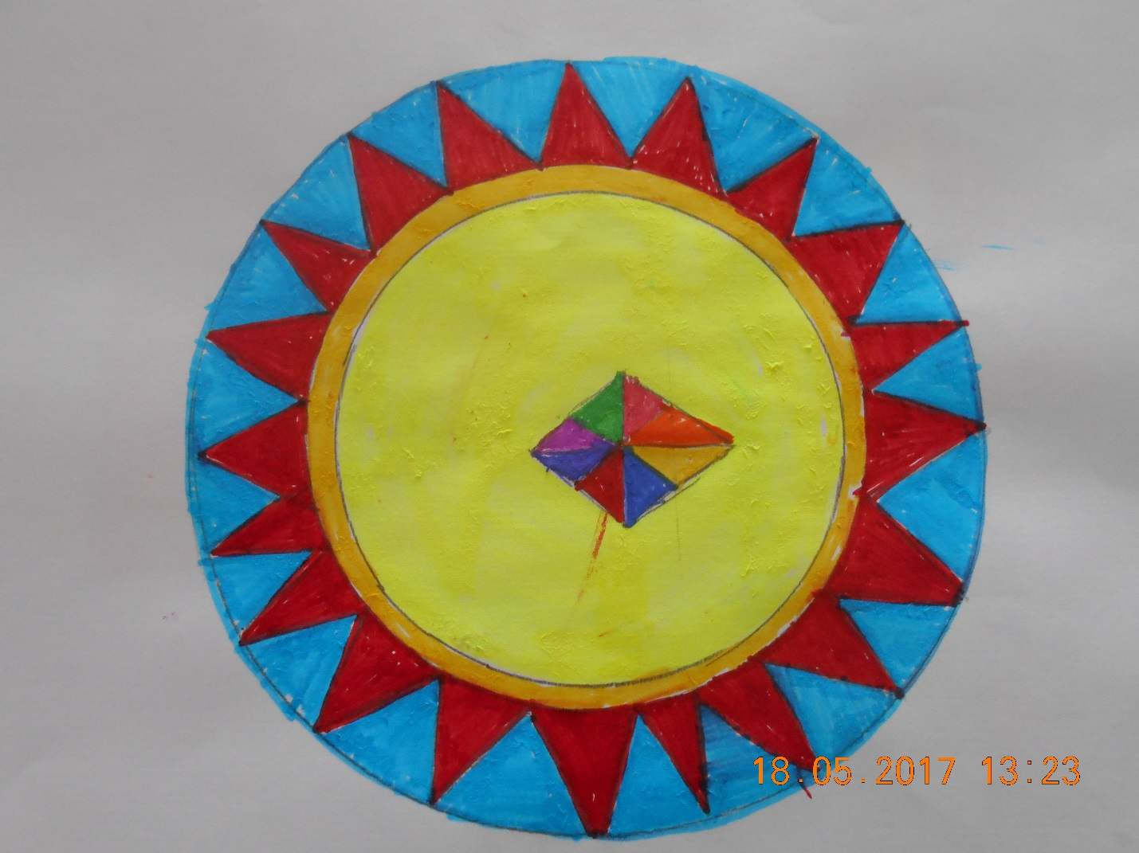
Смирнова Олега

Slide 22
